Slide 1
Допуски на юстировку и ошибки магнитных полей элементов магнитной структуры Коллайдера NICA
А.В. Филиппов для участников проекта NICA
Лаборатория физики высоких энергий им. В.И. Векслера и А.М. Балдина
Объединённый институт ядерных исследований г. Дубна
Международное совещание
«Ускорительный комплекс NICA: проблемы и решения — 2018» г. Созополь, Болгария, 8–15 сентября 2018 г.

Slide 2
Аннотация
Получение проектных параметров Коллайдера комплекса NICA требует обеспечения в структурных элементах необходимого качества магнитного поля. Кроме того, магнитная структура кольца Коллайдера должна быть смонтированная с точностью обеспечивающей достаточную динамическую апертуру для проведения физических экспериментов.
В работе приводятся результаты исследования влияния на искажение замкнутой орбиты (ЗО) и динамической апертуры (ДА) случайных ошибок магнитных полей и точностей расстановки структурных элементов Коллайдера.

Slide 3
План
Введение
1 Постановка задачи
2 Факторы влияющие на искажение ЗО в Коллайдере
2.1 Влияние разброса эффективных длин дипольных магнитов
2.2 Влияние точности расстановки дипольных магнитов
2.3 Влияние точности расстановки квадрупольных линз
  3 Факторы влияющие на ДА Коллайдера
  3.1 Влияние точности расстановки квадрупольных линз
  3.2 Влияние разброса эффективных длин квадрупольных линз
4 Результаты и сравнение с допусками Бустера Нуклотрона
Благодарность
Литература

Slide 4
Введение
Ошибка | Влияние на ДА |  | Искажение ЗО
 | Диполь | Квадруполь | Диполь | Квадруполь
Разброс эффективных длин | Целый резонанс | Параметрический резонанс | Влияет в горизонтальном направлении | Слабое влияние
Неточность расстановки в поперечной плоскости | Слабое влияние | Влияет через искажение ЗО | Слабое влияние | Влияет
Поворот относительно продольной оси | Влияет через искажение ЗО | Возбуждение резонанса связи | Влияет в вертикальном направлении | Слабое влияние

Slide 5
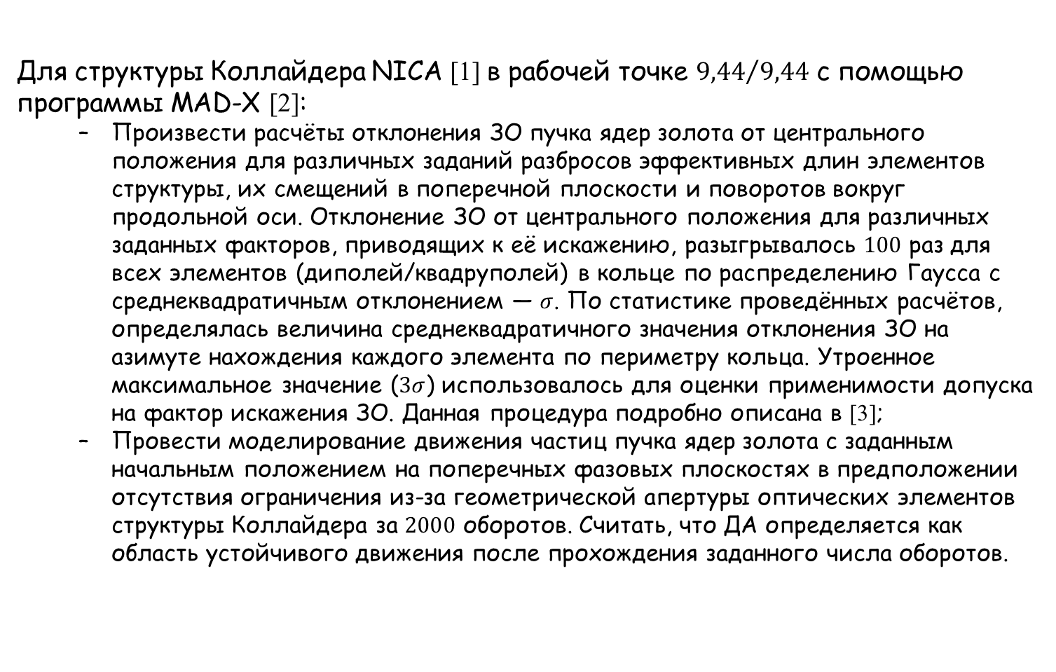
1 Постановка задачи
Для структуры Коллайдера NICA [1] в рабочей точке ${9,44}/{9,44}$ с помощью программы MAD-X [2]:
  Произвести расчёты отклонения ЗО пучка ядер золота от центрального положения для различных заданий разбросов эффективных длин элементов структуры, их смещений в поперечной плоскости и поворотов вокруг продольной оси. Отклонение ЗО от центрального положения для различных заданных факторов, приводящих к её искажению, разыгрывалось $100$ раз для всех элементов (диполей/квадруполей) в кольце по распределению Гаусса с среднеквадратичным отклонением — $σ$. По статистике проведённых расчётов, определялась величина среднеквадратичного значения отклонения ЗО на азимуте нахождения каждого элемента по периметру кольца. Утроенное максимальное значение ($3σ$) использовалось для оценки применимости допуска на фактор искажения ЗО. Данная процедура подробно описана в [3];
  Провести моделирование движения частиц пучка ядер золота с заданным начальным положением на поперечных фазовых плоскостях в предположении отсутствия ограничения из-за геометрической апертуры оптических элементов структуры Коллайдера за $2000$ оборотов. Считать, что ДА определяется как область устойчивого движения после прохождения заданного числа оборотов.

Slide 6
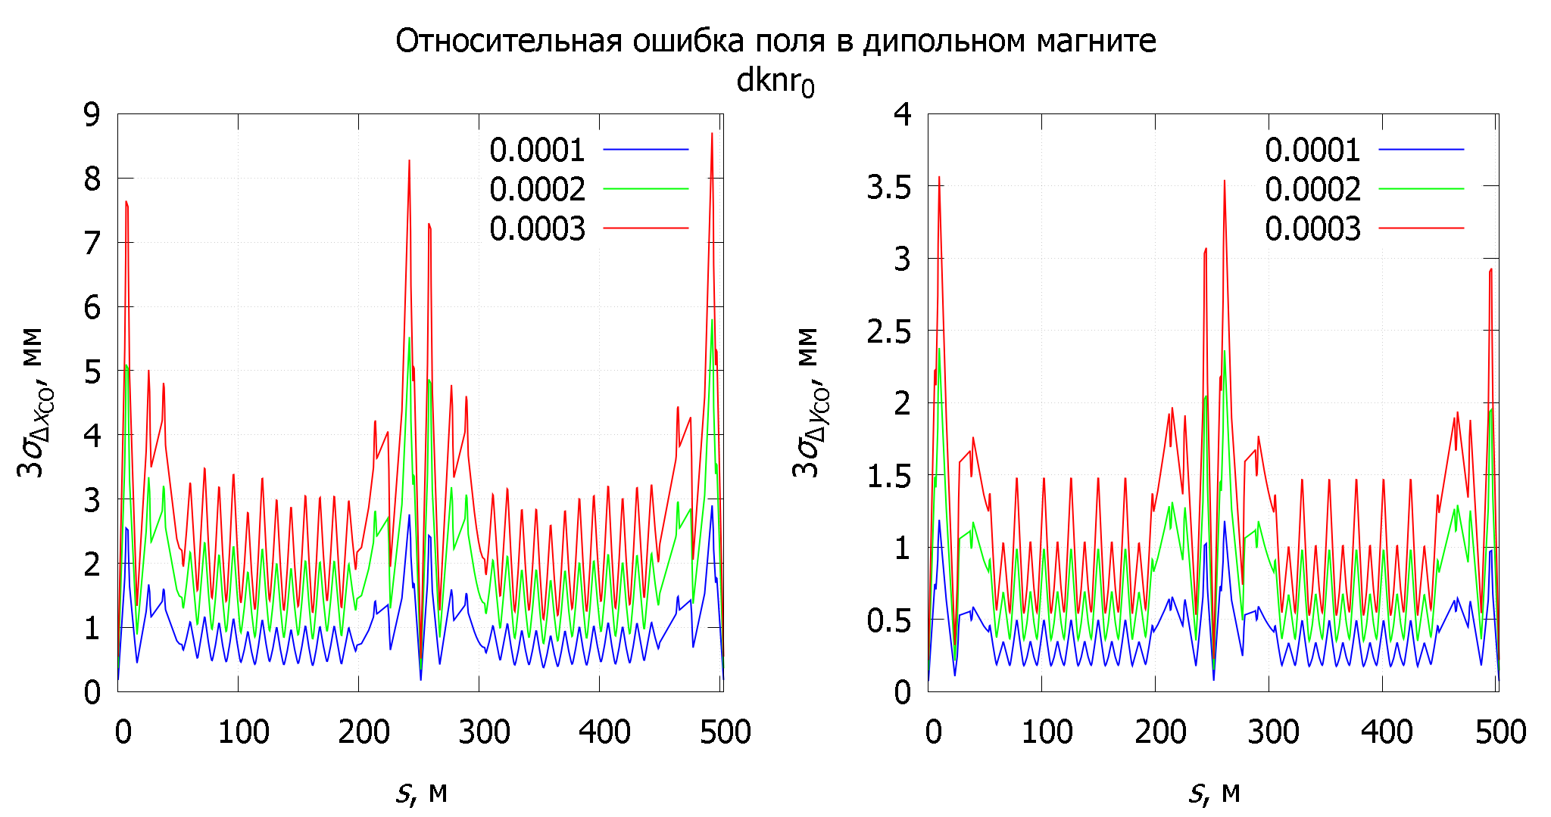

  2 Факторы влияющие на искажение ЗО в Коллайдере
  2.1 Влияние разброса эффективных длин дипольных магнитов
Допуск: ${dknr}_{0}<0,0003$ отн. ед.

Slide 7
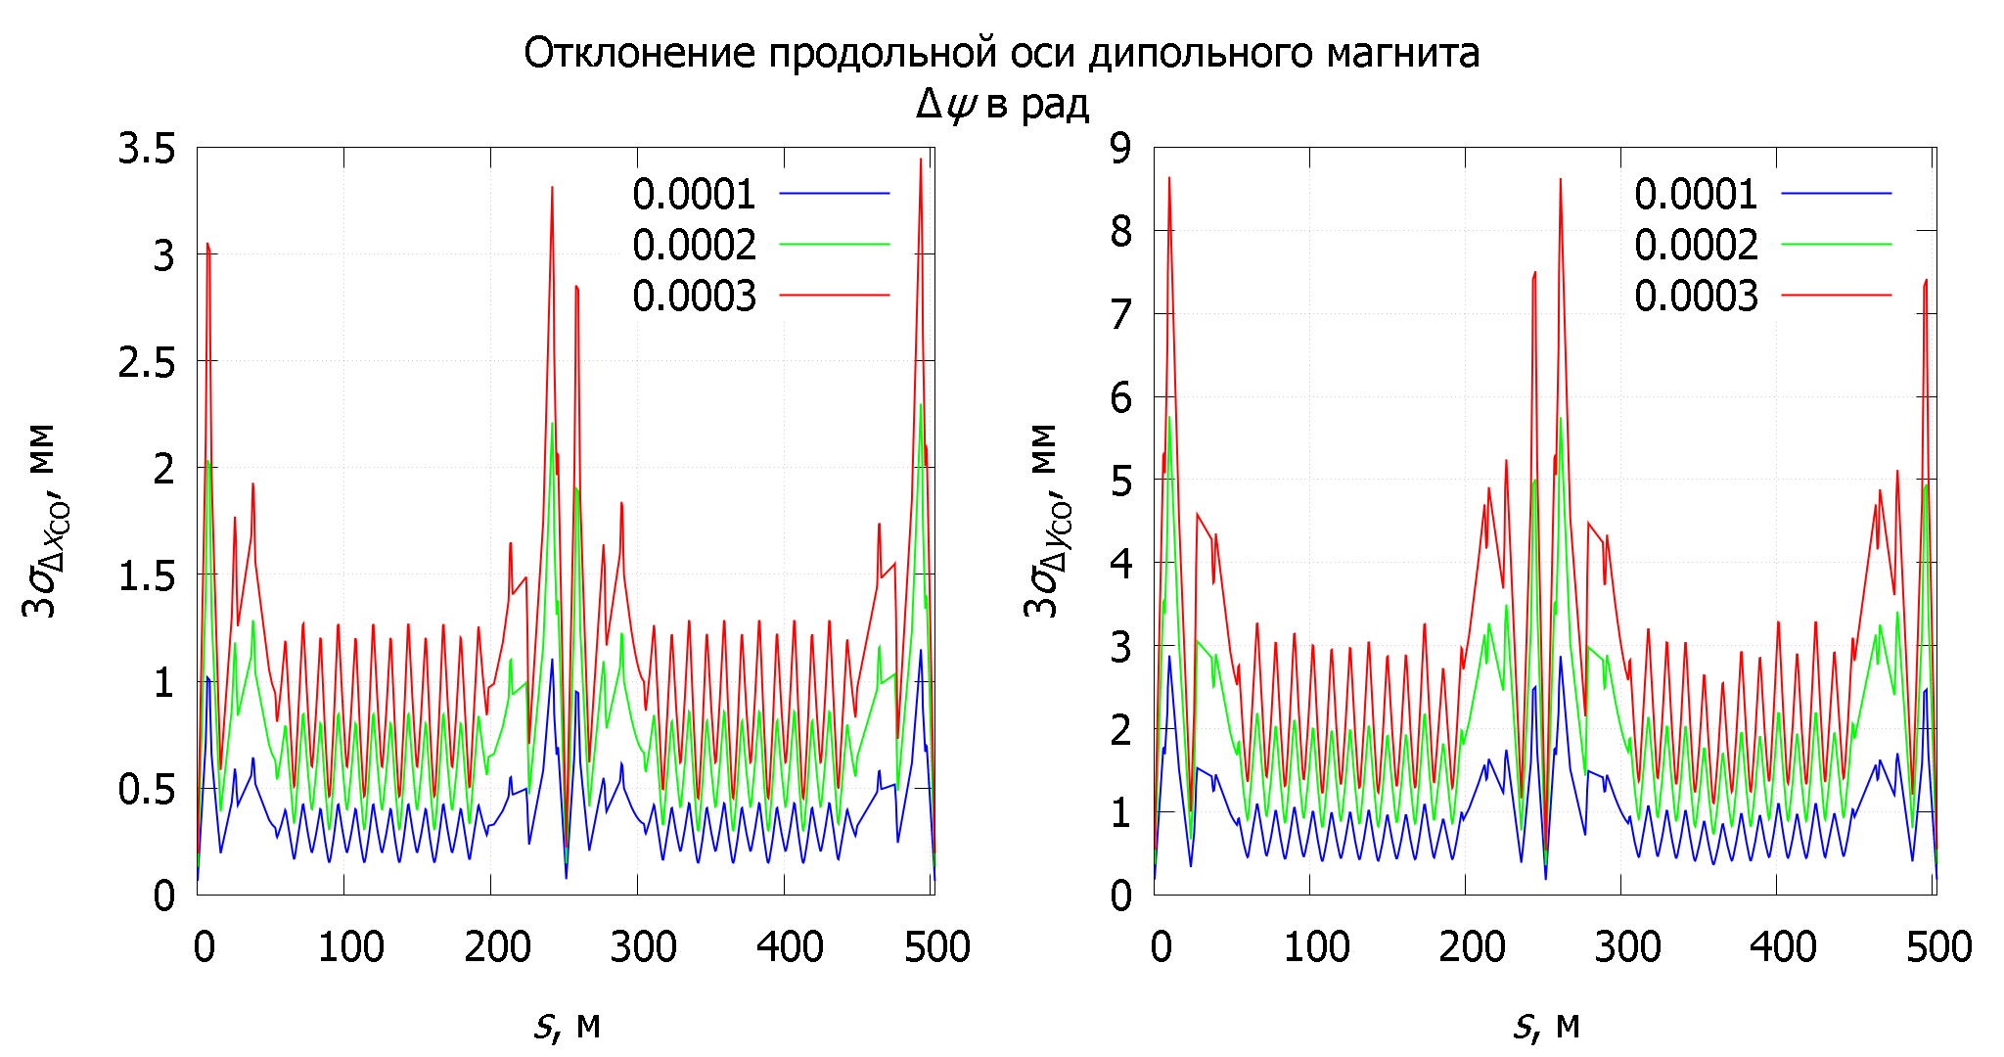

  2 Факторы влияющие на искажение ЗО в Коллайдере
  2.2 Влияние точности расстановки дипольных магнитов
Допуск: $Δψ<0,2$мрад

Slide 8
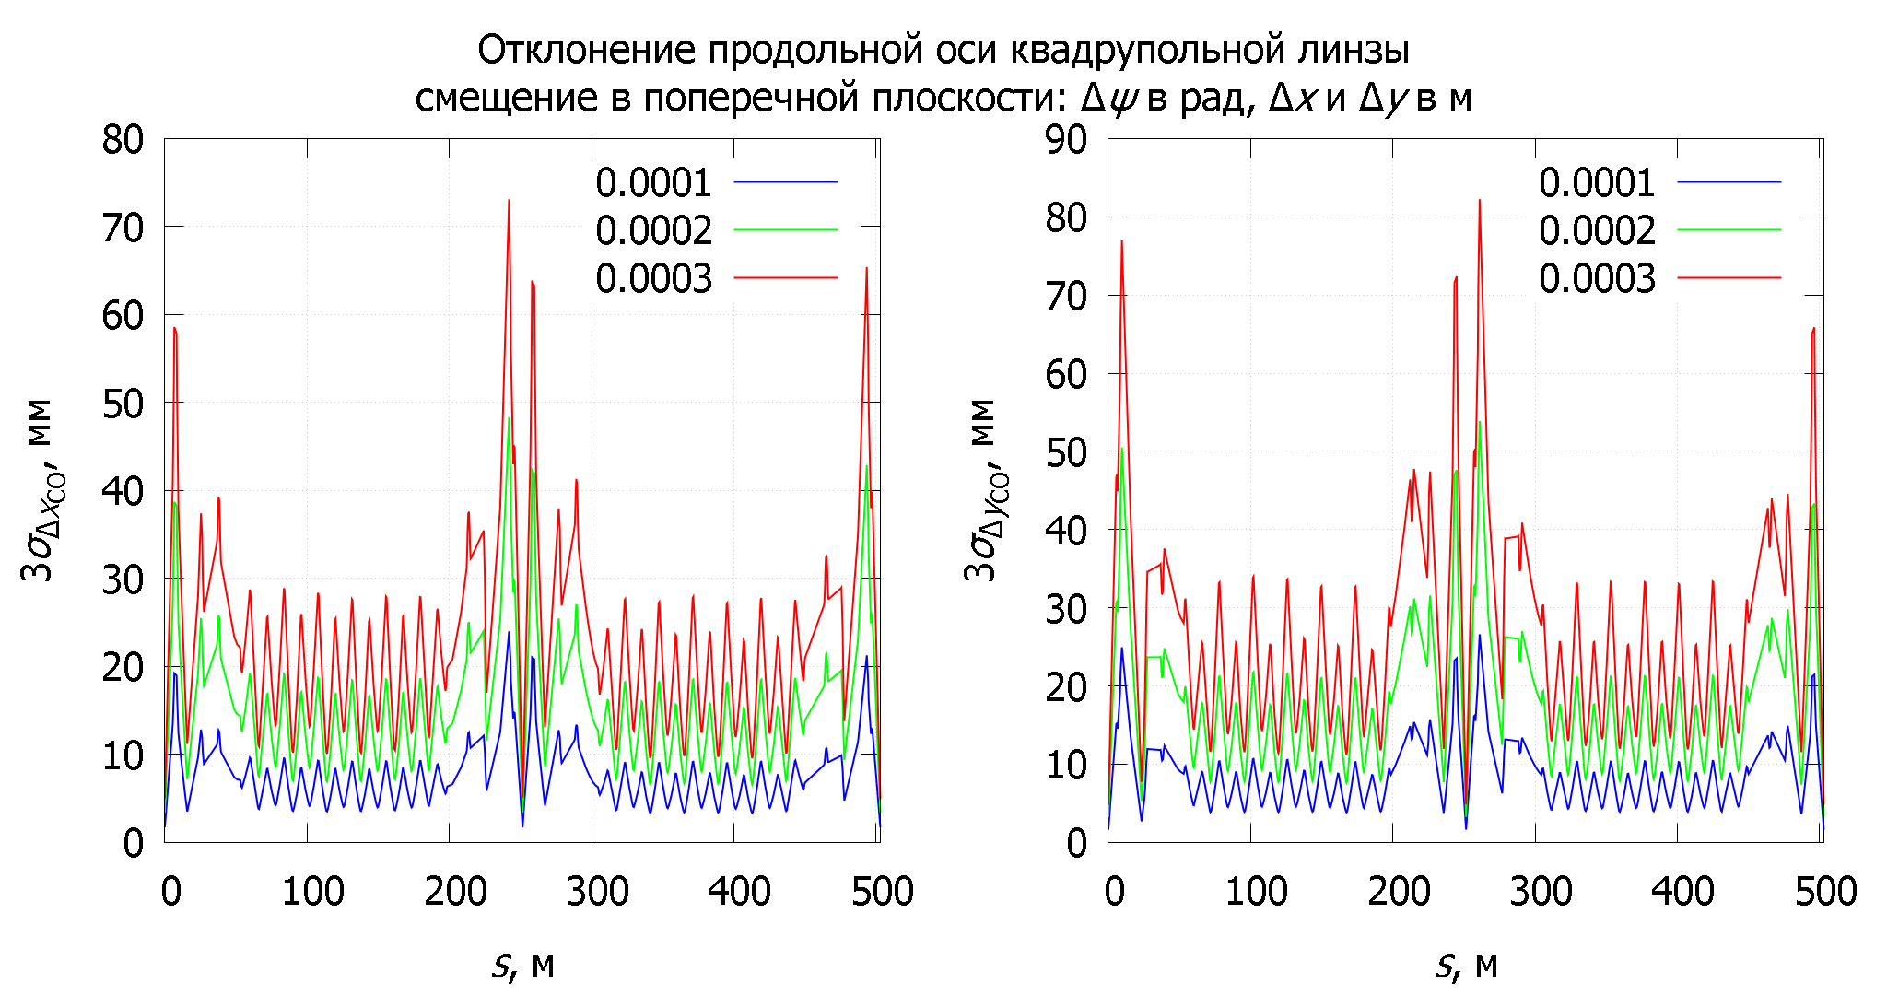
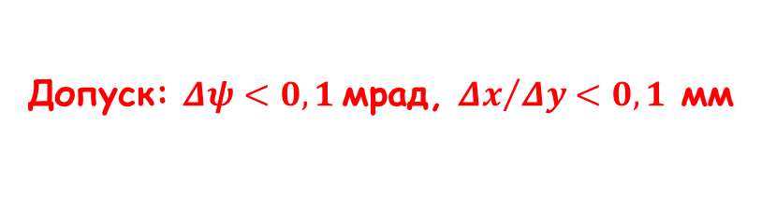
  2 Факторы влияющие на искажение ЗО в Коллайдере
  2.3 Влияние точности расстановки квадрупольных линз
Допуск: $Δψ<0,1$мрад, ${Δx}/{Δy}<0,1$ мм

Slide 9
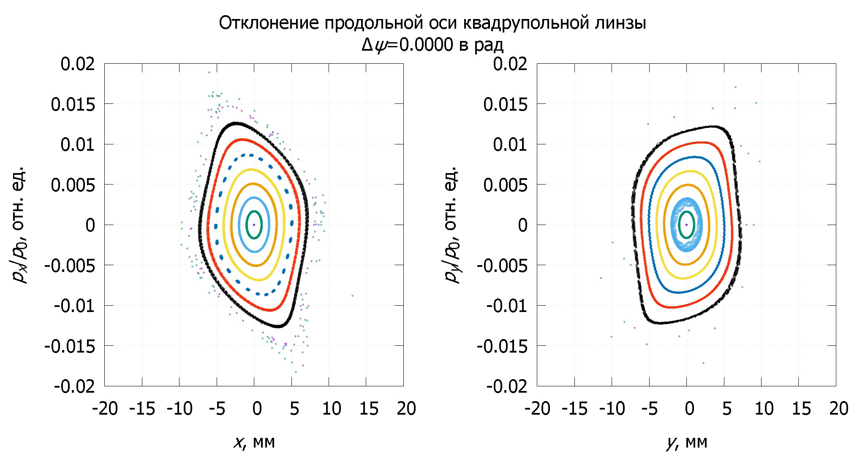

  3 Факторы влияющие на ДА Коллайдера
  3.1 Влияние точности расстановки квадрупольных линз
Допуск: $Δψ<0,3$ мрад

Slide 10
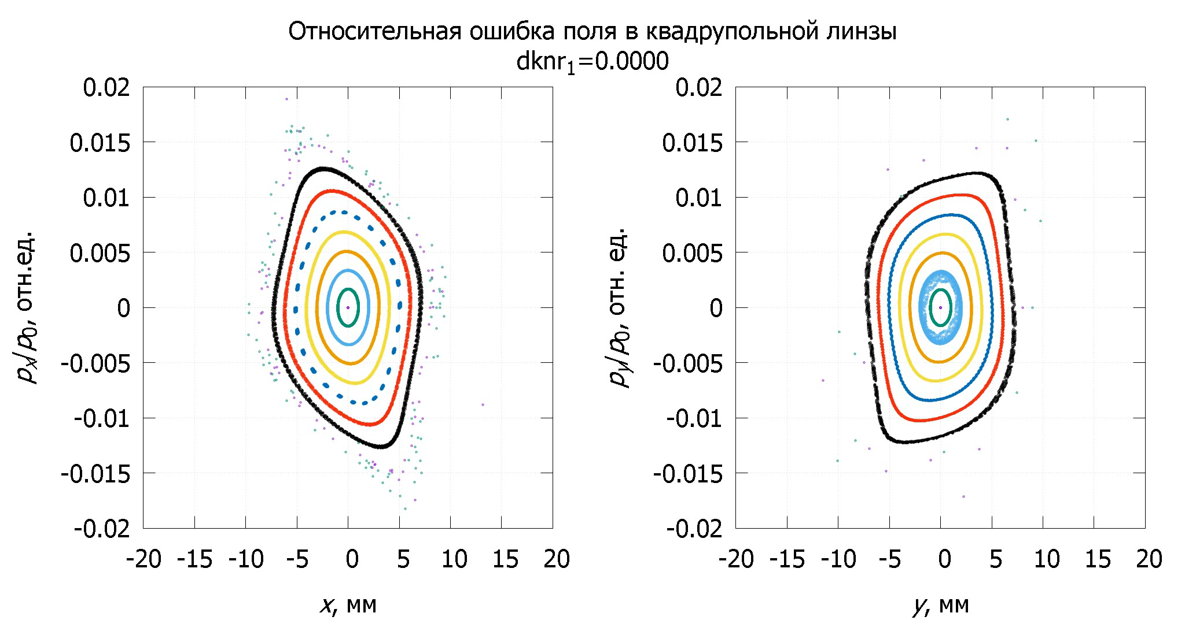

  3 Факторы влияющие на ДА Коллайдера
  3.2 Влияние разброса эффективных длин квадрупольных линз
Допуск: ${dknr}_{1}<0,0002$отн. ед.

Slide 11
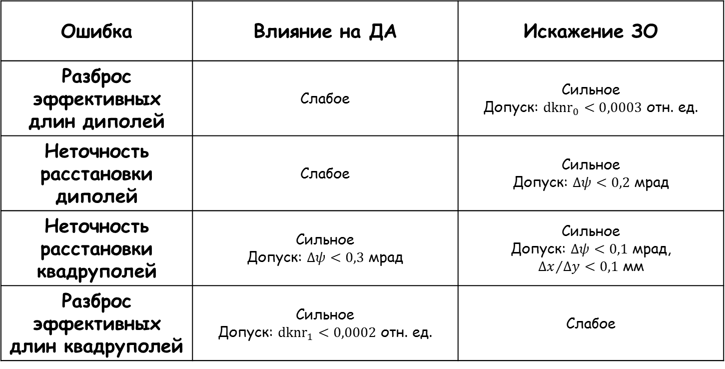
4 Результаты и сравнение с допусками Бустера Нуклотрона
Ошибка | Влияние на ДА | Искажение ЗО
Разброс эффективных длин диполей | Слабое | Сильное Допуск: ${dknr}_{0}<0,0003$ отн. ед.
Неточность расстановки диполей | Слабое | Сильное Допуск: $Δψ<0,2$ мрад
Неточность расстановки квадруполей | Сильное Допуск: $Δψ<0,3$ мрад | Сильное Допуск: $Δψ<0,1$ мрад, ${Δx}/{Δy}<0,1$ мм
Разброс эффективных длин квадруполей | Сильное Допуск: ${dknr}_{1}<0,0002$ отн. ед. | Слабое

Slide 12
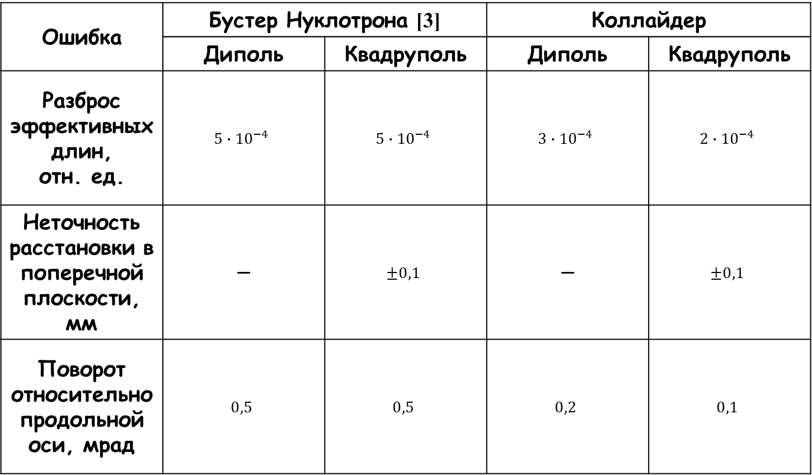
4 Результаты и сравнение с допусками Бустера Нуклотрона (продолжение)
Ошибка | Бустер Нуклотрона [3] |  | Коллайдер
 | Диполь | Квадруполь | Диполь | Квадруполь
Разброс эффективных длин, отн. ед. | $$5∙{10}^{−4}$$ | $$5∙{10}^{−4}$$ | $$3∙{10}^{−4}$$ | $$2∙{10}^{−4}$$
Неточность расстановки в поперечной плоскости, мм | — | $$±0,1$$ | — | $$±0,1$$
Поворот относительно продольной оси, мрад | $$0,5$$ | $$0,5$$ | $$0,2$$ | $$0,1$$

Slide 13
Благодарность
Выражаю благодарность А.В. Тузикову за полезное обсуждение результатов работы при проведении расчётов и подготовки доклада, С.А. Костромину за постановку задачи и обсуждения в ходе проведения исследований,
А.А. Макарову за предоставленное машинное время, более двух недель, при проведении расчётов.

Slide 14
Литература
[1] Технический проект ускорительного комплекса NICA. Дубна. 2015.
[2] The MAD-X Program (Methodical Accelerator Design) Version 5.04.01 User's Reference Manual.
[3] А.В. Бутенко, О. Казинова, С.А. Костромин, В.А. Михайлов, А.В. Тузиков,
Г.Г. Ходжибагиян. Допуски на погрешности магнитного поля Бустера Нуклотрона. Сообщение ОИЯИ, 2017.

Slide 15
Спасибо за внимание!

Slide 16
Дополнительные слайды

Slide 17
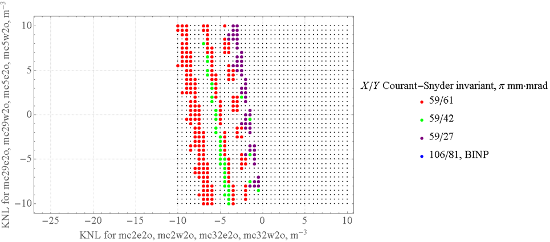
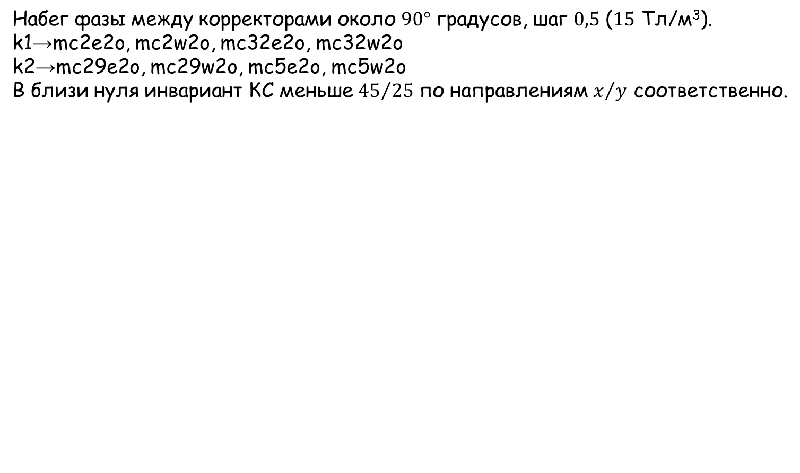
Дополнительные слайды
Оптимизация структуры Коллайдера
Набег фазы между корректорами около $90°$ градусов, шаг $0,5$ ($15$ Тл/м³).
k1→mc2e2o, mc2w2o, mc32e2o, mc32w2o
k2→mc29e2o, mc29w2o, mc5e2o, mc5w2o
В близи нуля инвариант КС меньше ${45}/{25}$ по направлениям $x/y$ соответственно.

Slide 18
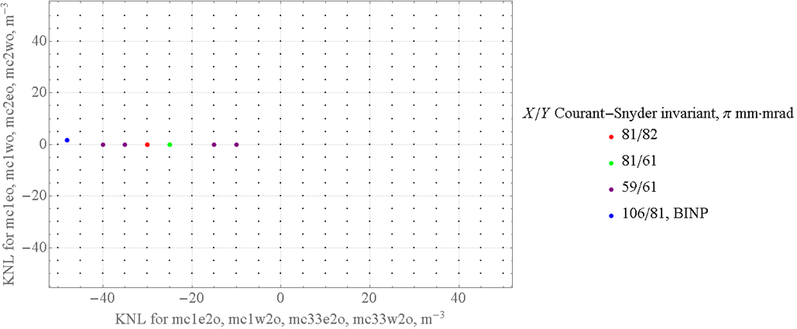
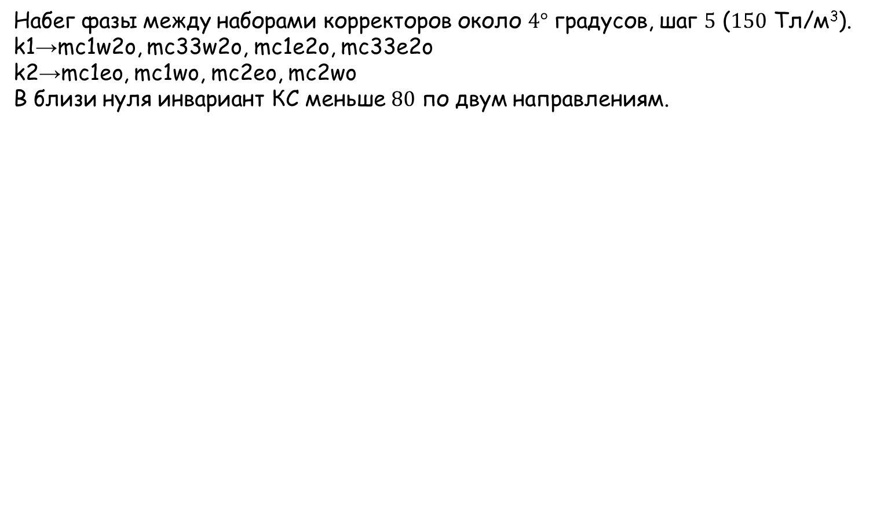
Дополнительные слайды
Оптимизация структуры Коллайдера (продолжение)
Набег фазы между наборами корректоров около $4°$ градусов, шаг $5$ ($150$ Тл/м³).
k1→mc1w2o, mc33w2o, mc1e2o, mc33e2o
k2→mc1eo, mc1wo, mc2eo, mc2wo
В близи нуля инвариант КС меньше $80$ по двум направлениям.

Slide 19
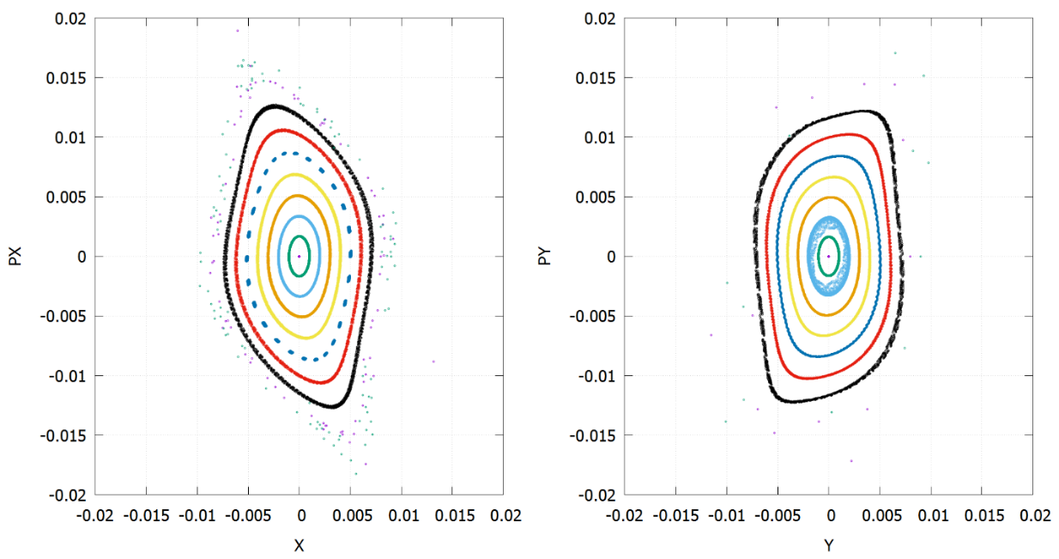
Дополнительные слайды
Сравнение программ MAD-X и OptiMX
MAD-X
версия 5.04.00 июль 2018 г.
OptiMX
версия 14 август 2018 г.

